Slide 1
02 - 프로세스와 방법론 2

Slide 2
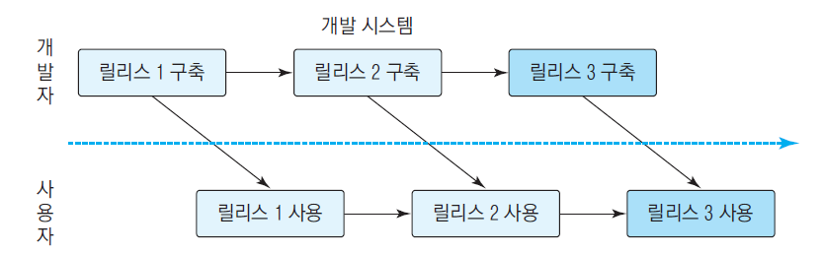
단계적 모델
①개발과 ②사용을 병행하는 과정을 반복
여러 번의 사이클로 나누어 개발
각각의 사이클은 짧게 유지됨
새 사이클을 개발하는 동안 사용자는 릴리즈 된 이전 사이클을 사용해 봄
초기 단계에 모든 요구 사항을 확정할 필요가 없음

Slide 3
단계적 모델
릴리즈(release) 구성 방법
점증적(incremental) 방법
릴리즈마다 새 기능 → 개발 범위를 증가
예: “이번에는 채팅 기능, 다음번에는 선물하기 기능, …”
반복적(iterative) 방법
릴리즈마다 완성도 높임 → 품질을 증가
예: “채팅에서 이번에는 텍스트 챗, 다음번에는 이모지 챗”

Slide 4
단계적 모델
장점
기능이 일부 부족하더라도 초기 단계부터 사용 교육을 미리 시작할 수 있음
새로 시장 진입하는 소프트웨어일 경우, 전부 완성 후 그랜드 론칭을 할 경우 시장 주도권을 뺏기거나, 론칭 후 시장 형성에 많은 시간을 허비할 수 있음 그런 경우 조금씩 조금씩 기능을 론칭할 경우 시장이 점진적으로 형성되는 동안 제품을 완성할 수 있음
변경 용이
사용자가 써보면서 느낀 피드백을 다음 릴리즈에 반영 가능
각 사이클이 짧을 경우 예상치 못한 문제들을 신속하게 수정 가능

Slide 5
단계적 모델
단점
①현재 개발 중인 사이클 + ②이전 사이클 (=릴리즈 되어 사용자가 쓰고 있는 사이클)을 동시에 관리해야 해서 복잡할 수 있음
게다가 현재 사용하는 사이클에서의 변경 요청을 다음 사이클에 반영도 해야함
점증적으로 기능을 추가할 때 각 기능들의 유기적 연관성이 떨어질 수 있음
반복적으로 개선하는 경우 언제까지 개선을 해야되는지가 명확하지 않아서 프로젝트가 계속 지연될 수 있음

Slide 6
통합 프로세스(Unified Process; UP) 모델
폭포수 모델의 문제점
중간에 발생하는 사용자 요구 사항 대응이 어렵다
단계를 거슬러 올라가는 것이 어렵다
이를 해결하기 위해 작업을 계속 반복 수행하는 반복적 개발 방법론
Requirement: 요구사항 정의
Analysis : 분석
Design : 설계
Coding : 구현
Test : 테스트
Maintenance: 유지보수
R₁
A₁
D₁
C₁
T₁
M₁
R₂
A₂
D₂
C₂
T₂
M₂
R₃
A₃
D₃
C₃
T₃
M₃

Slide 7
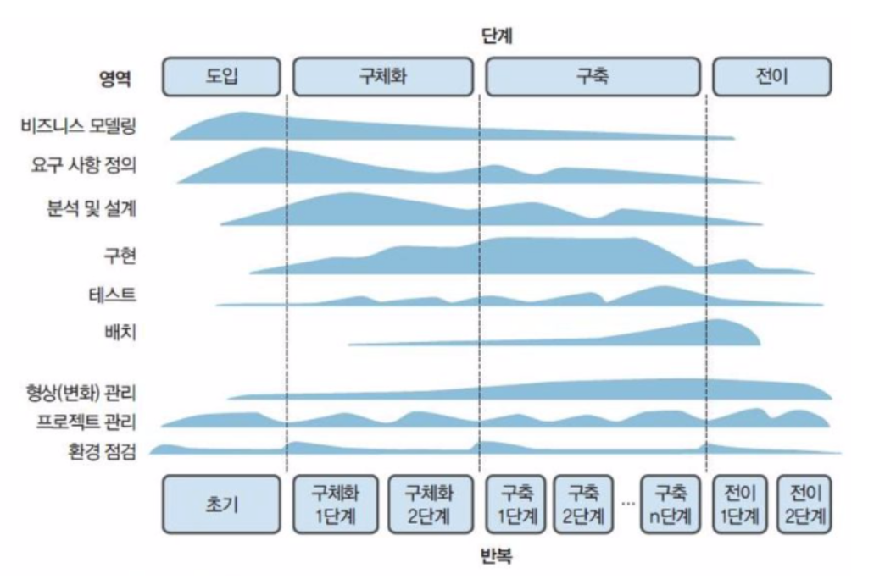
통합 프로세스(Unified Process; UP) 모델
반복적 모델
도입, 구체화, 구축, 전이라는 4단계로 나누고 각 단계는 여러 반복으로 구성
각 반복은 필요한 영역에 대해서 폭포수모델처럼 진행
UML 기반 프로젝트에서 많이 활용

Slide 8
통합 프로세스(Unified Process; UP) 모델
도입(inception) 단계
비즈니스 모델링과 요구사항 정의 등의 작업이 가장 많이 이루어짐
소프트웨어 개발 목표 수립, 사업 타당성, 비용 산정, 프로젝트 계획 작성
구체화(elaboration) 단계
분석 및 설계 작업이 가장 왕성히 이루어지고 일부 구현이 시작됨
구축(construction) 단계
구현 작업이 대부분임
단위 테스트 및 통합 테스트를 수행
전이(transition) 단계
완성된 제품을 사용자에게 넘겨주고(= 배치) 교육하는 단계
베타 테스팅을 통해 결함 수정, 기능 개선 작업 역시 수행
모든 단계에서 공통으로 일어나는 작업들: 형상관리, 프로젝트 관리, 환경 점검

Slide 9
통합 프로세스(Unified Process; UP) 모델
장점
(Waterfall 처럼) 문서화가 강조되고, 이 문서들이 협업 프로젝트에 유용하게 사용됨
반복을 통해 고객의 요구 변경과 관련 리스크를 적극적으로 해결 가능
반복적 싸이클을 거치므로 통합을 위한 노력과 시간을 줄일 수 있음
쉽고 빠르게 코드를 재사용할 수 있음
단점
(Waterfall 처럼) 불필요한 문서화에 의한 부담
프로세스가 너무 복잡하여 이해하기 어렵고 정확히 적용하기 어려움
프로젝트 참여자들의 협동 방식이나 의사 소통 방식에 대한 가이드라인이 없음

Slide 10
Agile 방법론, Scrum, Kanban

Slide 11
애자일(Agile) 프로세스
고객의 변경 요청은 굉장히 비용이 많이 듦 (특히 폭포수 모델)
이를 극복하기 위한, 애자일 선언에 기초한 빠르고 적응력 높은 개발 기술의 총칭을 “애자일 프로세스” 라고 함
2~6주 간의 짧은 사이클로 개발을 반복
몇 개월 단위의 단계적 모델 사이클보다 더 짧은 사이클
실행되는 소프트웨어를 개발하고 단계적으로 시스템을 완성
장점
신속한 개발 및 빠른 time-to-market
요구 사항 변경에 유연한 대처
생산성 향상

Slide 12
애자일 프로세스
애자일 프로세스 모델 중 대표적인 것 2가지
익스트림 프로그래밍 (XP; eXtreme Programming)
스크럼 (Scrum)

Slide 13
Manifesto for Agile Software Development
We are uncovering better ways of developing software by doing it and helping others do it.
Through this work we have come to value:
Individuals and interactions over processes and tools
Working software over comprehensive documentation
Customer collaboration over contract negotiation
Responding to change over following a plan
That is, while there is value in the items on the right, we value the items on the left more.

Slide 14
Agile == 개발 원칙
Agile 은 구체적으로 “이렇게 일해라” 를 명시한 것이 아니다.
Agile 은 어떤 것이 좀 더 가치 있는지에 대한 선언일 뿐이다. 즉, 개발 원칙이다.
따라서 이 원칙에 부합된다면 그것이 무엇이든 Agile 방법론에 해당된다.
예: XP, Scrum, Kanban, …

Slide 15
(애자일 선언문 뒤에 따라오는) 12 가지 원칙
빠르고 지속적인 제품 전달을 통한 고객 만족을 최우선으로 한다.
요구 조건에 변경 사항이 있어도 이를 수용할 수 있다.
동작하는 소프트웨어를 자주(몇 주에 한 번 혹은 몇 달에 한 번) 배포한다.
사업팀과 개발팀은 매일 같이 일해야 한다.
개발에 관련된 사람들이 동기 부여된 상태에서 일할 수 있게 환경을 제공한다.
얼굴을 마주 대하는 것이 가장 효율적인 의사 전달 방식이다.
개발 진도를 파악하기 위한 1차적 방법은 동작하는 소프트웨어를 통해서이다.
(지치지 않고 일정한 속도로 계속해서 할 수 있는) 지속 가능한 개발 방식을 추구해야 된다.
기술적 탁월함과 좋은 설계에 대해 꾸준히 관심을 가져야만 agile 하게 개발할 수 있다.
단순함은 필수 덕목이다.
(남이 시켜서가 아니라) 스스로 잘 굴러가는 팀이라야 최고의 설계와 구조를 만들어 낼 수 있다.
팀은 어떻게 하면 좀 더 효율적으로 일할 수 있는지를 주기적으로 자아성찰 할 수 있어야 한다.

Slide 16
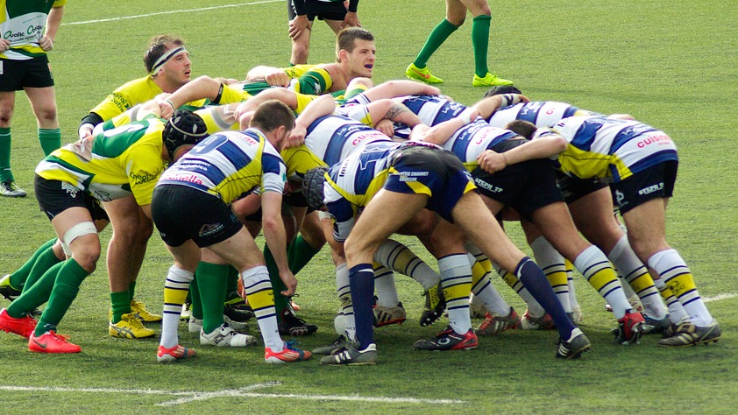
스크럼(Scrum) : 럭비에서 단단하게 진형을 짜는 것
그것처럼 소프트웨어 개발팀을 단단하게…
출처: wikipedia.com

Slide 17
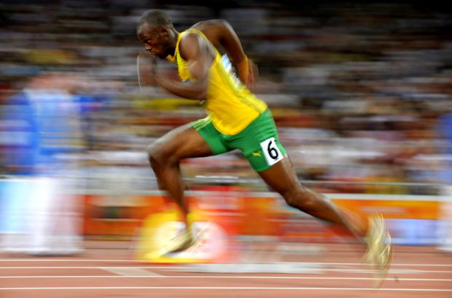
Scrum (== 개발 방법적 프레임워크) == 일하는 방법
Sprint 라는 2~4주 단기 개발을 반복함
“잦은 배포” 라는 애자일 철학에 부합
2~4주 단위로 처리할 작업이 재조정되므로 “변화를 받아들인다” 는 원칙에도 부합

Slide 18
Sprint 의 반복
① Sprint Planning
② Daily Scrum
③ Sprint Review
④ Sprint Retrospective

Slide 19
Scrum Team 내 주요 역할(Roles)
개발팀
Product owner
Scrum master

Slide 20
Product Owner
제품 관련한 이해 당사자를 대표하는 역할 (예: PM, 사업팀 멤버)
Product backlog 관리 및 우선 순위 부여
배포 관리
배포하는 실무자를 말하는 것이 아니라 이번 배포는 언제 어떤 내용의 배포를 할지를 결정하는 역할이라는 의미
이해 당사자들 관리

Slide 21
Scrum Master
Scrum 방식이 잘 지켜지게 이끄는 사람
반드시 팀장 같은 관리자를 의미하는 것은 아님
Scrum 이 잘 돌아가게끔 윤활유 역할을 함
세부 역할
구성원들에게 scrum 식 일하는 방법을 코칭
각 종 미팅 주재 (Sprint planning, Daily scrum, Sprint review, Sprint retrospective)
구성원 중 작업 방식에 불만이 있거나 이견이 있는 경우 조율
Sprint backlog 관리
Burn down chart 관리
외부 blocker 관리
기타 개발팀에 개발에만 집중할 수 있게 헌신 (새 컴퓨터 설치, 책상 이동, 간식 준비, 등등)
그렇다고 Scrum Master ≠ 잡부

Slide 22
Scrum Master 의 자질
리더십
효율적인 커뮤니케이션 스킬
팀 멤버들의 어려움에 공감할 수 있는 공감 능력
이해 충돌 등이 발생할 때 문제 해결력
환경 변화에 민감하게 대응할 수 있는 적응력
스크럼이 매끄럽게 진행될 수 있게 하는 추진력
기술적 이해 및 코칭 능력
일정 관리 능력

Slide 23
Scrum 에서의 미팅들 #1 - Sprint Planning
“이번 스프린트의 목표는 OOO이고, product backlog 중 △△△가 완료되어야 됩니다.”
언제: 새로운 sprint 시작할 때
소요 시간: 1~2hr/week ⇒ 2주 짜리 sprint라면 2~4hrs
절차
Product owner 가 sprint 목표 설명 및 우선순위가 반영된 product backlog 제시
개발팀에서 이를 구현하기 위한 시간과 노력에 대해서 예측
너무 구체적으로 예측한다고 주화입마에 빠져서는 안된다.
Product owner 와 개발팀 간 합의 도출 후 구현하기로 한 내용들이 sprint backlog 가 됨
이 때 “작업 완료(Done)” 의 정의를 명확히 해야 함
예: (타이핑만 끝났고) “디버깅은 별도”라고 하는 개발자 vs. 디버깅까지 완료 하는 개발자
미팅이 끝나고 개발팀 포함 모든 이해 당사자들이 이번 스프린트의 목표를 구체적으로 이해해야 함

Slide 24
Scrum 에서의 미팅들 #2 - Daily Scrum (A.K.A Stand-up)
“저는 어제 OOO 작업을 했고, 오늘은 △△△ 작업을 할 계획입니다. 그런데 그 작업을 하려면 XXX 가 blocker 가 되는 상황입니다. 도와주세요.”
언제: 날마다
소요 시간: 15 분 이내 짧은 미팅 (그래서 daily stand-up 이라고도 함)
반드시 얼굴 보고 해야 함 (원격인 경우 카메라 켜고 화상 회의를 함)
자유롭게 ①어제 무슨 일을 마쳤나? ②오늘 뭘 할 것인가? ③blocker 가 있는가를 논의함
구체적인 상태 점검을 목적으로 하지 않고, 러프하게 상태를 공유하는 것이 목적임 자기 작업 중 blocker 가 있다면 이 과정에서 다른 동료의 도움이나 insight 를 받을 수 있음
매일 같은 일 하는 사람으로 남고 싶지는 않기 때문에 무언의 압박이 상당함
매일 같은 일 하는 사람으로 남고 싶지는 않기 때문에 Task 를 작은 단위로 쪼개는 동기가 됨

Slide 25
Scrum 에서의 미팅들 #3 - Sprint Review
“짜잔! 이번에 우리가 만든 것은 이겁니다. 이해관계자분들 의견 주세요. 그리고 축배를 듭시다.”
언제: 매 sprint 마지막에
소요 시간: 45min/week ⇒ 2주 짜리 sprint라면 90min
참석자: +이해당사자들 모두
목적
작업 결과물에 대한 showcase (e.g. demo Fridays)
주의: 작업 결과물은 데모 가능한 수준이어야 되고, 팀에서 합의한 “완료” 기준을 충족해야 함
프로젝트 이해 당사자들로부터의 즉각적인 feedback 과 개선할 점 도출
큰 관점에서는 product 의 비전에 대한 싱크 맞추는 목표
결과물에 대한 자축하고 scrum 팀원 간 결속력 증대

Slide 26
Scrum 에서의 미팅들 #3 - Sprint Review
“짜잔! 이번에 우리가 만든 것은 이겁니다. 이해관계자분들 의견 주세요. 그리고 축배를 듭시다.”
언제: 매 sprint 마지막에
소요 시간: 45min/week ⇒ 2주 짜리 sprint라면 90min
참석자: +이해당사자들 모두
장점
반복적인 feedback loop
문제의 조기 발견
지속적인 제품 개선
변화하는 우선 순위에 대한 반영 기회

Slide 27
Scrum 에서의 미팅들 #3 - Sprint Retrospecitve
“저번 스프린트를 해보니, 지금 작업 방식 중에 이런 것을 고치면 더 개발 속도가 올라갈 듯 합니다.”
언제: 매 Sprint 마지막에
소요시간: 45min/week ⇒ 2주 짜리 sprint라면 90min
목적
Sprint 프로세스 자체에 대한 점검 (잘 되고 있는 점, 개선할 점)
개발 문화 개선을 위해서

Slide 28
목표의 크기별 구분: Initiative vs. Epic vs. User Story
Initiative
여러 팀이 합쳐서 만들어 낼 아주 큰 목표
주로 연 단위
예: SNS 시장 10% 점유율을 달성한다.
Epic
주로 수 개월 혹은 분기 단위 목표
예: 이번 분기 채팅 앱 시장에서 10% 성장을 이룬다.
User story
주로 한 sprint 단위 목표
예: 최종 사용자는, AI를 이용한 사진 편집 기능을 활용할 수 있고, 이를 통해 사진을 업로드 하는 부담감을 낮춰준다.
Initiative
Initiative
Epic
Epic
Epic
Epic
Epic
User story
User story
…
User story
User story
…
User story
Task
Task
Task
Task
Task
Task
Task
Task
Task
…
Task

Slide 29
User Story
소프트웨어 기능을 캐주얼한 형태로 기술한 것
최종 사용자 관점에서 기술해야 함
최종 사용자가 이걸 써서 뭘 할 수 있는지 기술
개발자의 관점에서 소프트웨어 요구 조건 쓰듯이 써서는 안됨
개발팀에서 읽었을 때, 무엇을 왜 만드는지 명확히 알 수 있어야 함
권장되는 형식: “As <type of user>, I want <goal> so that <reason>”
예: 최종 사용자는, AI를 이용한 사진 편집 기능을 활용할 수 있고, 이를 통해 사진을 업로드 하는 부담감을 낮춰준다.

Slide 30
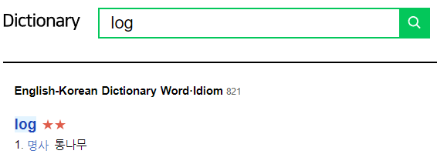
Log == 통나무

Slide 31

Backlog == 뒷마당에 쌓인 통나무
Scrum 에서 backlog == 뒤에 쌓여 있는 패야 될 장작

Slide 32
Backlog
Product backlog
product roadmap 과 요구사항(requirements)에 따라 우선 순위가 부여된 작업 목록
우선 순위 부여 기준
고객의 우선 순위
feedback 을 급하게 받아야 되는 것들
상대적인 구현 난이도
작업 간의 의존성이나 논리적인 선후 관계
“완료(done)” 의 정의가 명확해야 함 (= 인수 조건)
product owner 가 push 하고 개발팀이 이에 따라가는 것이 아님
개발팀은 자기 속도에 따라 backlog 를 쳐나감
backlog 는 주기적으로 관리 되어야 함 (= Backlog 개선 회의)
Sprint backlog
Product backlog 중 해당 스프린트를 위해 선택 된 것들
Product backlog 를 구현하기 위한 세부 작업들 포함

Slide 33
Backlog 개선 회의 (Backlog Refinement Meeting)
주기적으로 백로그를 관리하기 위한 미팅
단기 목표 작업에 대해서는 user story 수준까지 나와야 함
지금까지 개발 과정 동안 얻은 레슨, 고객 의견, 사업적 가치 등을 반영하게끔 백로그를 조정함
주재: product manager
언제: Sprint planning 전
소요 시간: 대략 30분
참석자: product manager, scrum master, 개발팀 대표 1-2명
수행하는 일
Product backlog 아이템 우선순위 조정
작업 덩어리 조정 (큰 단위 일은 작은 단위로 조정하고, 작은 단위 일은 큰 단위로 묶음)
User story 또는 설명 추가로 좀 더 구체화
아이템 별로 (러프하게라도) 개발 기간 예측

Slide 34
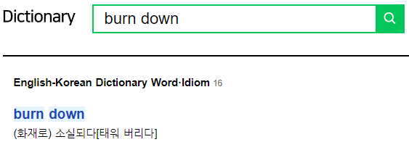
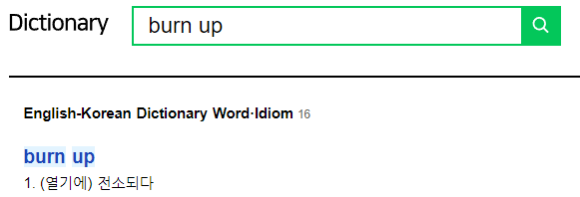
Burn down vs. Burn up
Burn down
참고: burn up

Slide 35
Burndown Chart vs. Burnup Chart
둘 다 태운다는 뜻을 가진 것처럼, 둘 다 작업 진척 상황을 시각적으로 보여줌
Burndown chart ⇒ “남아 있는 것이 얼마나 있느냐” 를 그래프로…
Burnup chart ⇒ “얼마나 많은 일을 해냈냐” 를 그래프로…
참고: burnup chart 는 중간에 작업이 늘어난 것을 파악 못하는 단점이 있음

Slide 36
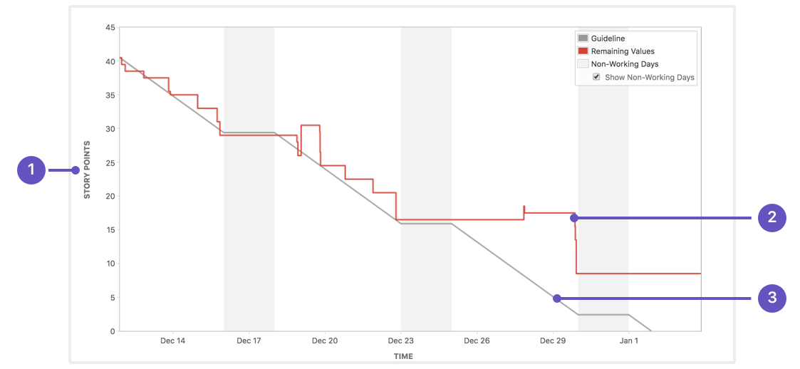
Burndown Chart
모든 작업에 “story point” 라는 예측 점수를 추가하고, 현재 남은 점수 합을 그래프로 도식화함
story point 가 될 수 있는 것: 작업에 걸리는 시간, 난이도 점수 등등
작업 점수 축
날마다 남아 있는 작업 점수 합
예상했던 점수 합 추세선
출처: atlassian.com

Slide 37
Burndown Chart
제한 시간 (예: 해당 sprint 마감일) 내 목표 달성이 가능할지를 알아볼 수 있음
몇 사이클 돌다 보면 ①작업의 story point 를 예측하는 능력과, ②팀이 보통 sprint 기간 내 몇 점을 해결 가능한지가 예측이 됨
Burndown chart 를 통해 알 수 있는 것
예측이 잘 맞고 있다 -> “Sprint planning 을 잘 하고 있구나.”
예측이 잘 안 맞는다 -> “Sprint planning 때 작업이나 팀의 능력을 과소/과대 평가하고 있다.”
chart 상에 남아 있는 point 가 올라갔다 ⇒ “예상치 못한 추가 작업이 발생했다.”
chart 상에 point 가 확 줄어들었다 ⇒ “아직 작업을 쪼개는 능력이 부족하구나.”

Slide 38
Sprint Do’s and Don’ts
Do’s
매 스프린트의 목표에 대해서 팀원 모두가 이해해야 한다.
작업별로 “Done” 의 기준을 명확히 해야 한다.
backlog 를 잘 관리해야 된다. (예: 우선 순위 관리. 명확한 user story 설명.)
개발팀이 처리 가능한 story point에 대해서 예측력을 올리려고 노력해야 한다.
일정에 영향을 줄 수 있는 외부 요인들은 스프린트 항목에서 제외한다. (예: 외주, 계약서 일정 등등)
Don’ts
한 sprint 에 너무 많은 user story 를 뽑지 않는다.
팀의 작업 처리량을 과대 평가 하지 않는다.
일정에 맞게 구현하는데 급급해서 기술 부채를 쌓게 하지 않는다.
팀원들이 해당 스프린트의 목적에 대해서 서로 다르게 이해해서는 안된다.
지나치게 불확실한 영역(확신이 없는 작업), 비현실적인 목표 설정을 하려고 하지 않는다.
팀원 중에 작업, 일정 등에 우려를 표하는 경우가 있다면 이를 무시하지 않는다.

Slide 39
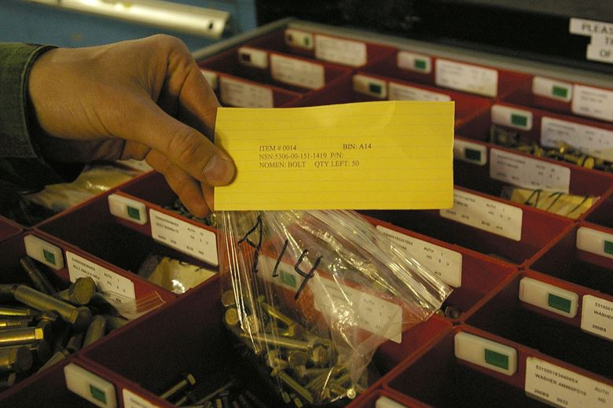
Kanban(看板)
Toyota 에서 생산 효율성을 위해 고안 (1940년대)
Toyota nameplate system 이라고도 불린다.
항상 재고를 채우는 것이 아니라 일정 이하로 재고가 떨어지면 그때서야 채운다.
지나치게 재고가 쌓이는 것을 방지함
언제 재고를 채워야 되는지를 부품별로 메모(Kanban card)를 남겼다.
최소 유지 재고 수
주문시 재입고 걸리는 시간
등등
출처: wikipedia.com

Slide 40
(Agile 에서) Kanban Card
작업을 시각적으로 표현 한 것
작업에 대한 중요 정보 포함
작업에 대한 설명
작업 책임자
마감일
상태
필요한 추가 정보를 얻을 수 있는 방법 (예: 문서 링크, 회의록 등)

Slide 41
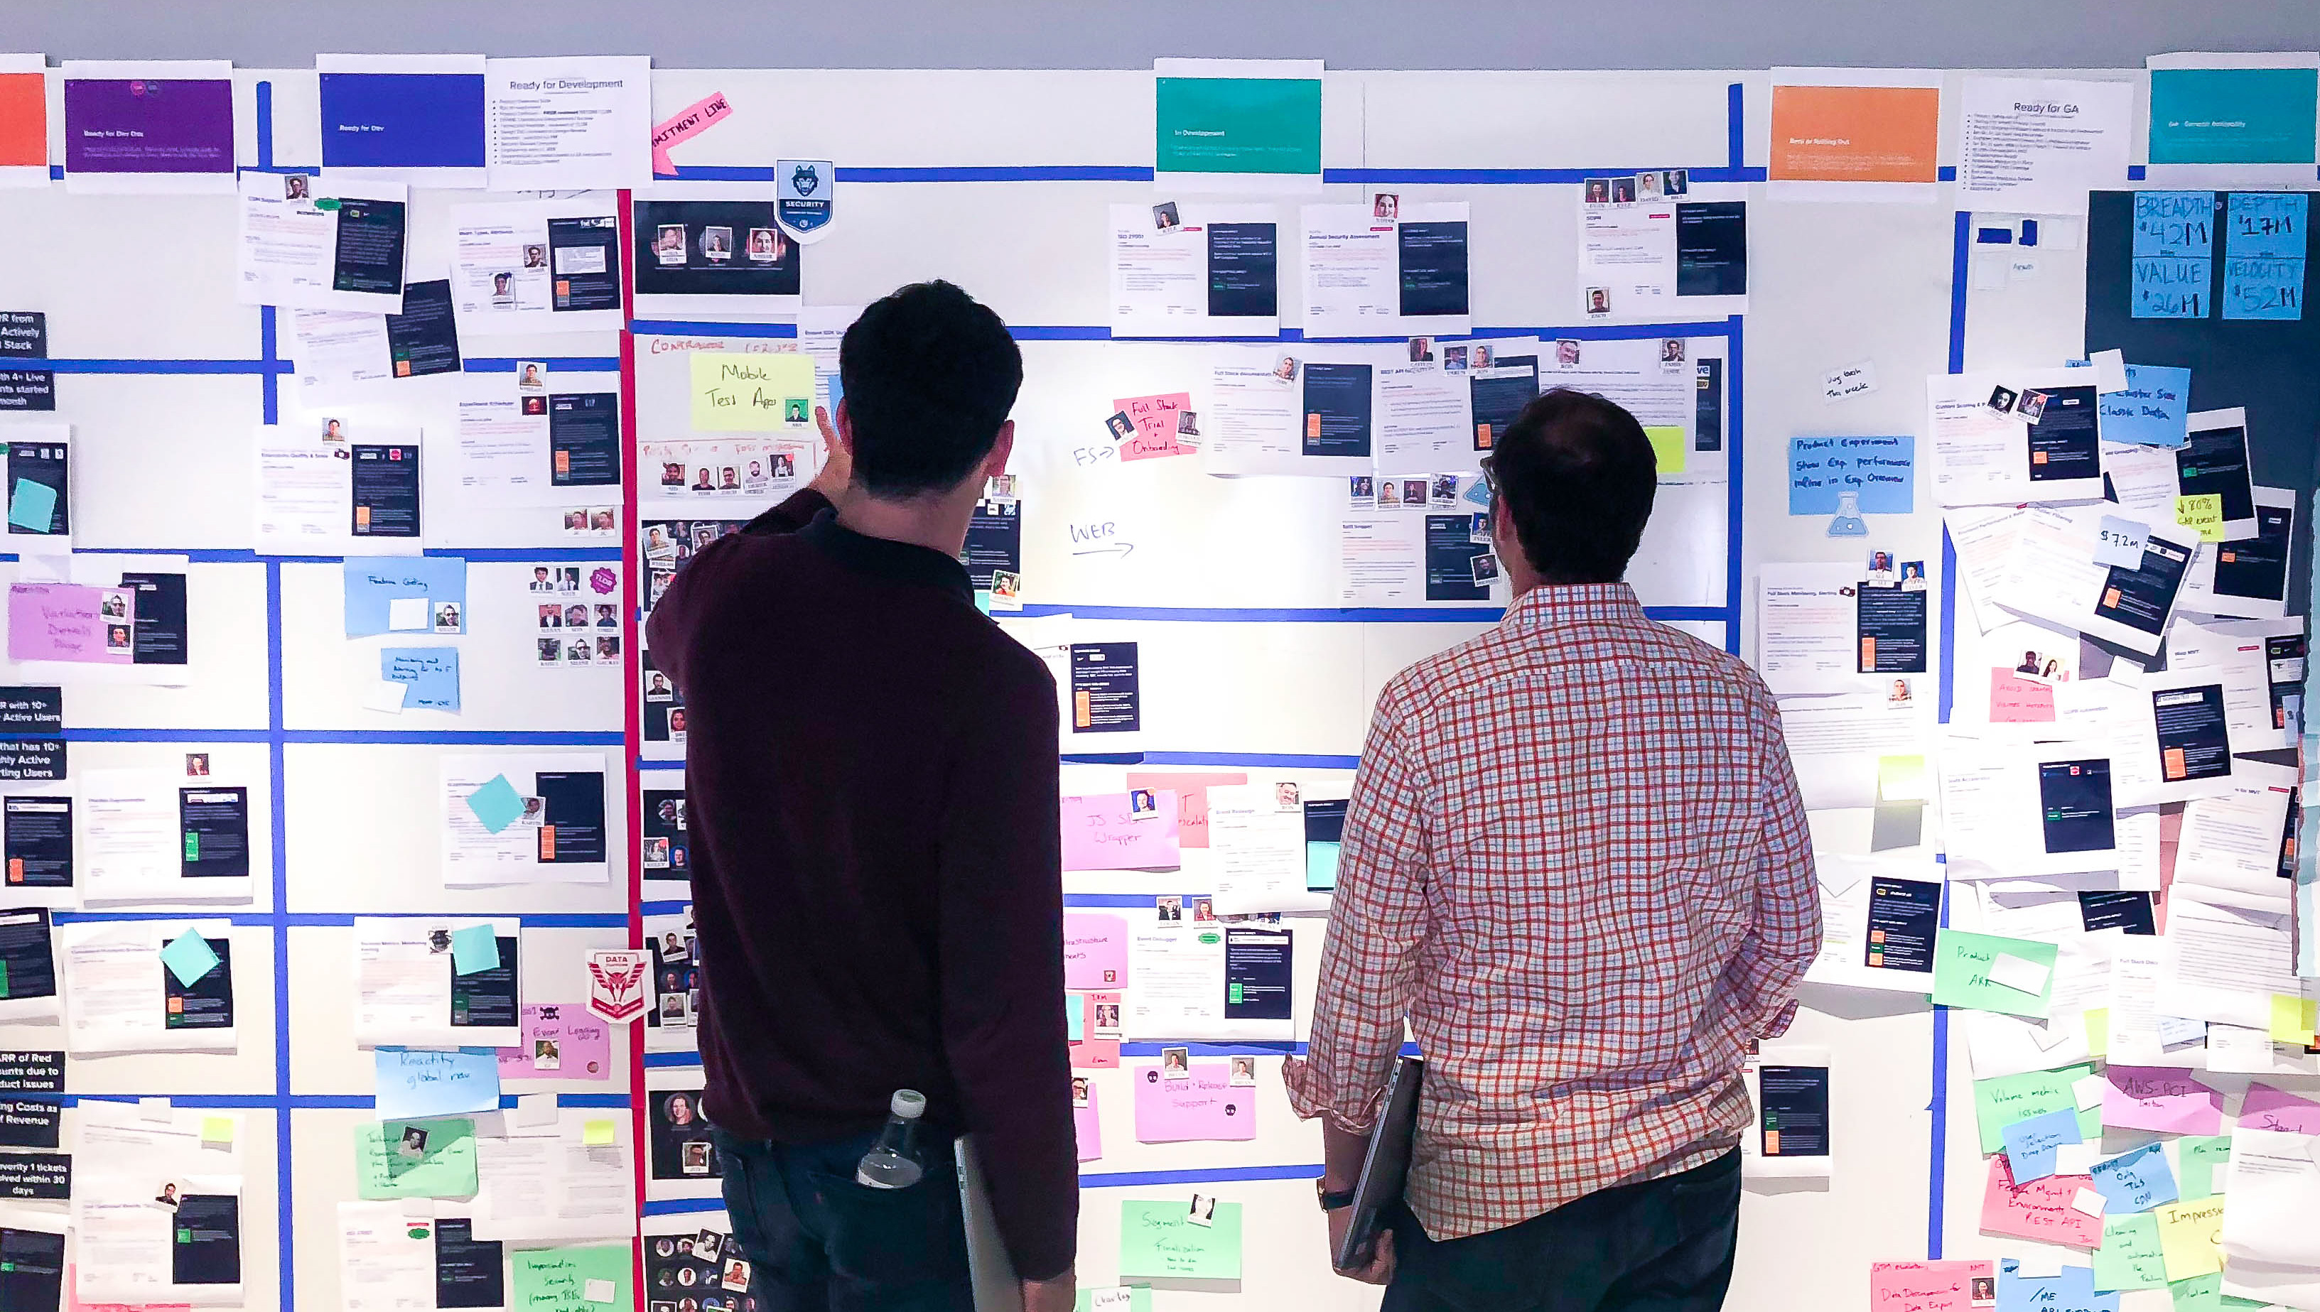
Kanban Board
진행되는 작업에 대한 시각화
출처: atlassian.com

Slide 42
Kanban Board
컬럼 구성: ①To-do, ②WIP, ③Done
WIP 컬럼은 세분화 할 수 있음 (예: Design, Development, Testing, Blocked)
팀의 목표: 가급적 빨리 To-do 에서 ⇒ Done 으로 옮기기
둘 사이의 elapsed time 을 lead time 이라고 함
결국 lead time 을 줄이는 것이 목표임
WIP 관련 컬럼은 컬럼별로 동시에 올라갈 수 있는 card 를 제한함
이유: 너무 많은 카드는 다음과 같은 상황을 의미할 수 있기 때문이다.
너무 많은 일을 하고 있다. (multi-tasking 은 환상이다. context switch 오버헤드를 무시하지 말자.)
어딘가에 병목이 있어서 그걸 못하고 딴 일을 하고 있다.
“거의 다 된” 은 “다 된” 것이 아니다. 일단 확실하게 다 처리한 뒤 다음 일로 넘어간다.

Slide 43
Kanban 기능이 있는 데일리 스크럼 솔루션들
오프라인 솔루션
화이트보드에 포스트잇 으로 쓰기
온라인 솔루션
Trello
Jira
Wrike
Monday.com
…

Slide 44
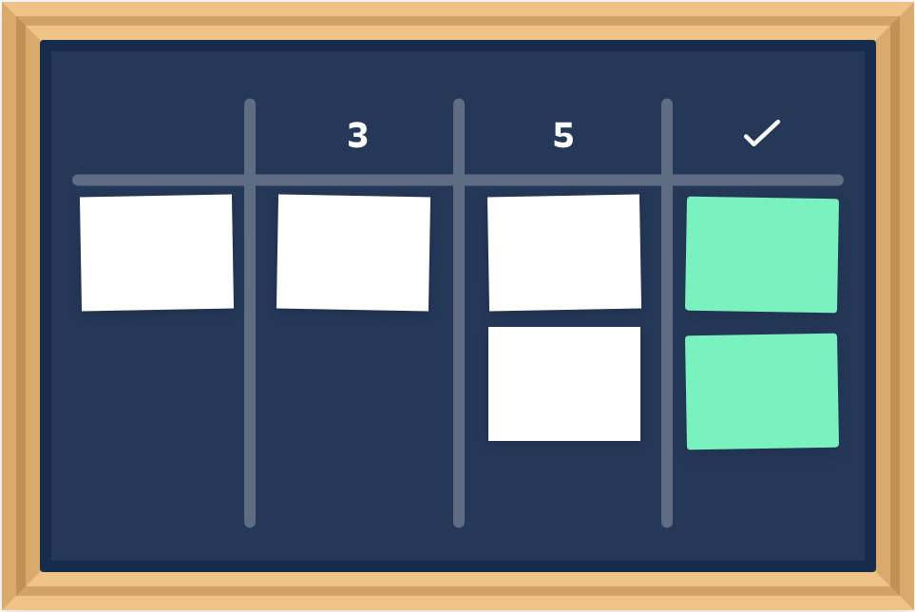
Kanban Board #1 - 칠판 또는 화이트 보드
출처: atlassian.com

Slide 45
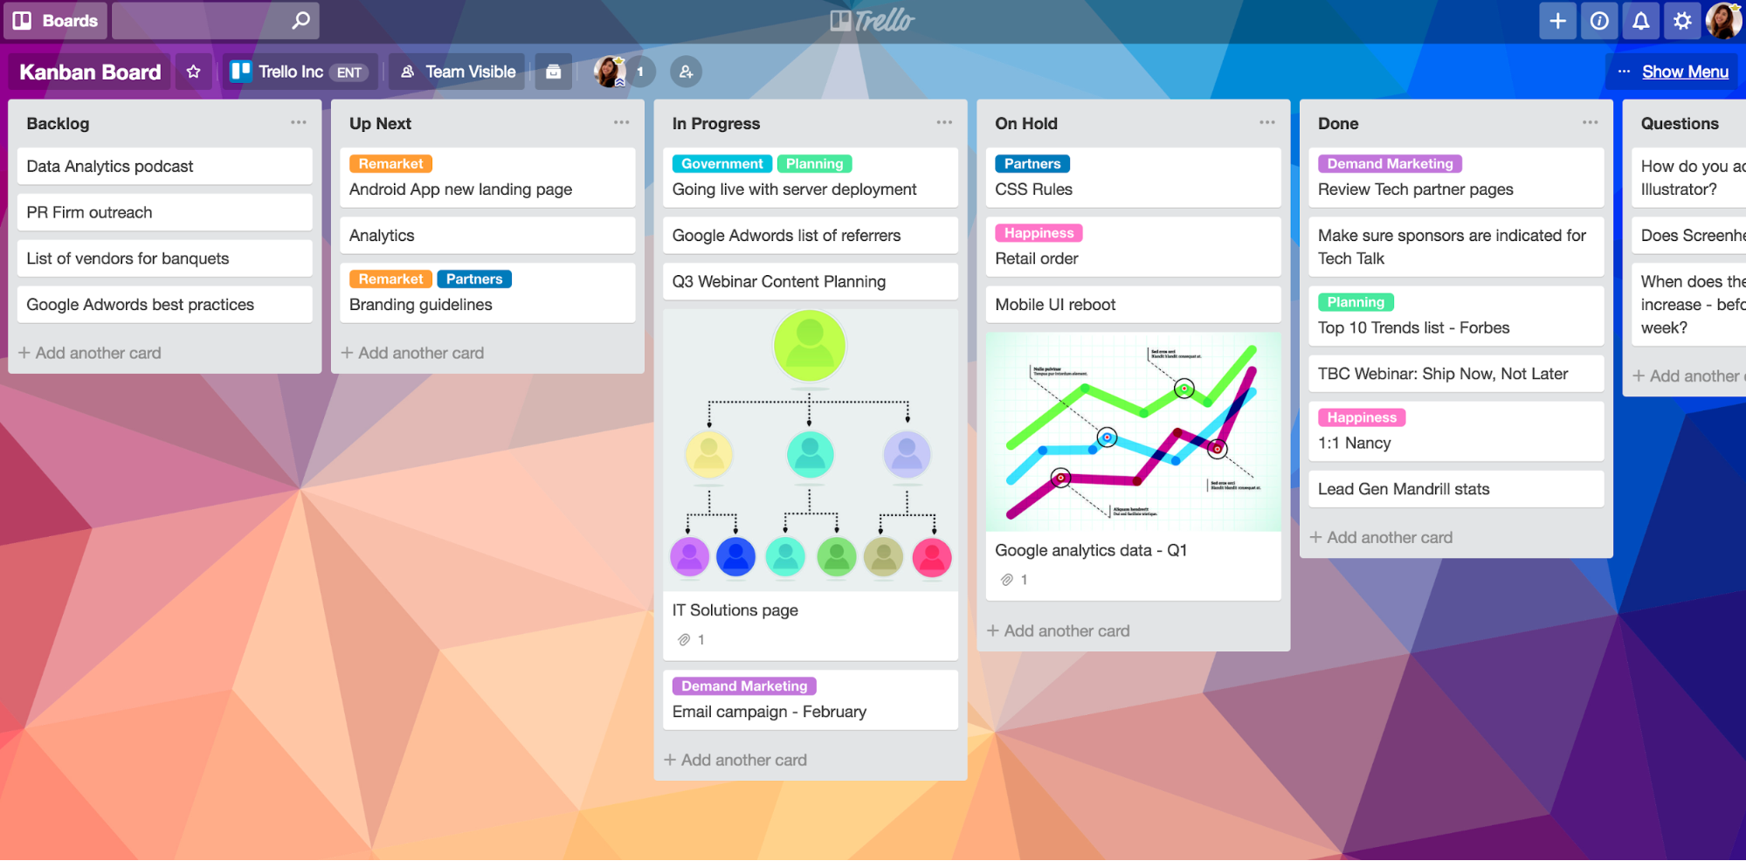
Kanban Board #2 - 온라인 솔루션 (예: Trello)
출처: atlassian.com

Slide 46
애자일
장점
빠르고 잦은 배포로 고객 관점에서 진행 상황이 좀 더 가시적임
고객 요구 사항에 대해서도 빠르게 대응 가능
문제 발생에 대한 인지 및 수정을 빠르게 처리 가능
불필요한 문서화 지양에 따른 개발 속도 향상
단점
문서 부실에 따른 새 멤버의 learning-curve 가 큼
고객과의 지속적인 상호작용이 필요하므로 더 많은 노력이 들어감
프로젝트 종료 개념이 명확치 않기 때문에 실제 발생하는 비용 파악이 어려움

Slide 47
DevOps
Development + Operation 의 합성어
코드가 신속하게 배포될 수 있도록 하는 협업 문화, 방식, 툴의 조합
개발팀과 운영팀의 칸막이를 없애고 (때로는 아예 한팀으로 묶어서) 개발자가 개발, 테스트, 배포, 운영, 모니터링 등 전 과정에 걸쳐 참여 하는 방식
Operation 은 customer 쪽에 가깝다고 생각하기 때문에, Development team 이 좀 더 customer needs 를 알 수 있게 됨
Operation team 역시 development 에 참여함으로써 customer needs 를 개발 상 요구 조건에 포함시키는데 기여함
(할 일이 많아지므로) 수동으로 처리하고 있던 것들을 자동화하고 클라우드에서 제공하는 마이크로서비스를 적극 활용함으로써 응용 개발의 품질과 개발기간을 개선함

Slide 48
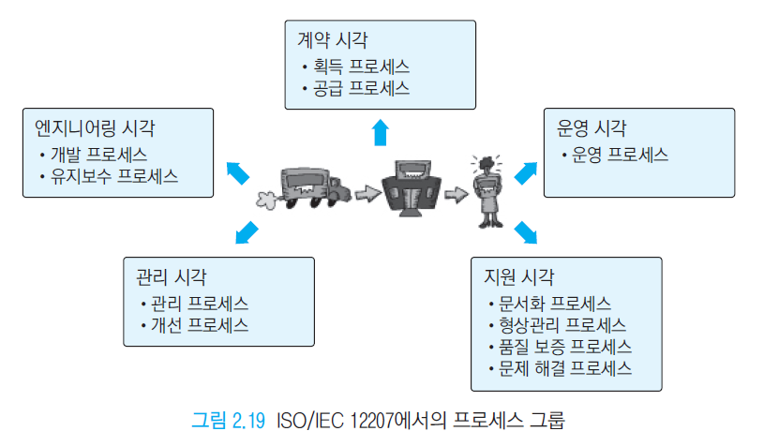
참고: 프로세스 표준
ISO/IEC 12207
소프트웨어 생명주기 프로세스를 정의하고, 통제하고, 개선하는 방식의 국제 표준
정의하고 있는 프로세스 그룹들

